Slide 1
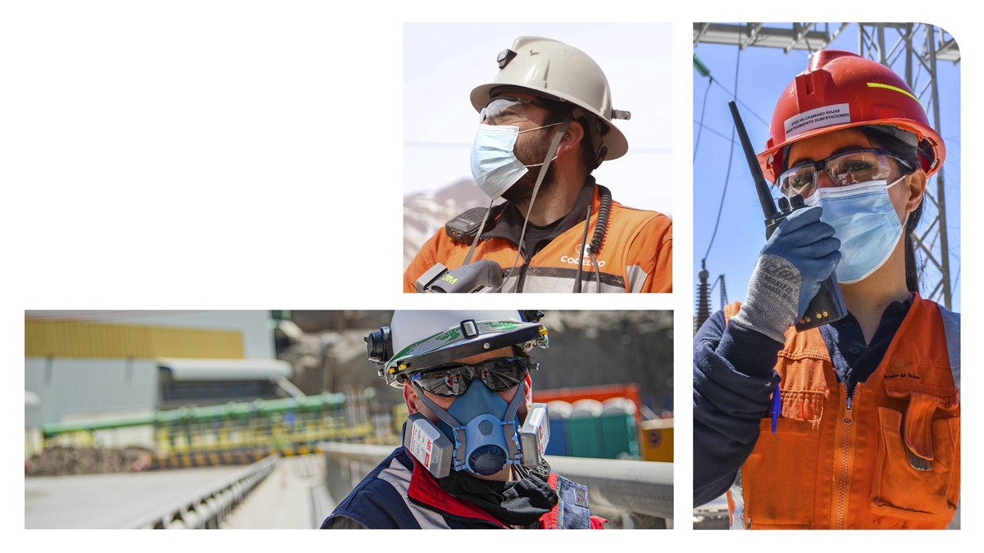
SOMOS
CODELCO
2020
© 2021 Codelco Chile. Todos los derechos reservados . INFORMACIÓN DE USO GENERAL

Slide 2
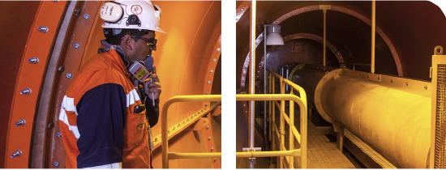
CHILE: UN PAÍS MINERO
INDUSTRIA, PARTICIPACIÓN
EN LA PRODUCCIÓN 2020
28% Otros
100%
20% Chile
22% Chile
72% Chile
COBRE N°1
NITRATOS NATURALES Nº1
MOLIBDENO
Nº 2
LITIO Nº 2
80% Otros
78% Otros
Fuente: USGS, World Bureau y otras fuentes de la industria /*_Sin contabilizar producción de Estados Unidos.

Slide 3
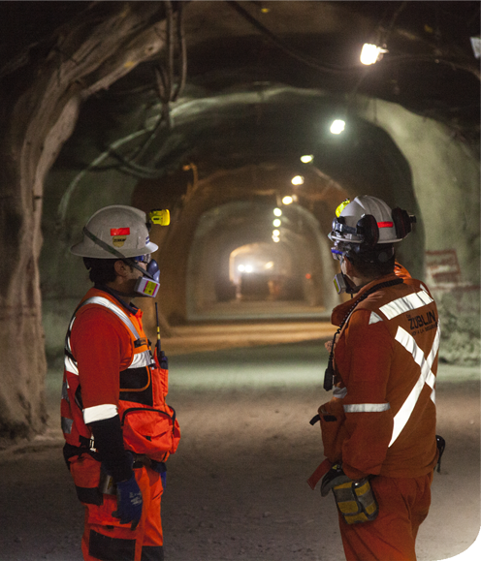
CODELCO EN
UN VISTAZO
1er
3er
productor de cobre a nivel mundial
productor
de molibdeno a nivel mundial
1,7
28
millones de toneladas*
producción de cobre fino aprox. por año
mil toneladas
producción de molibdeno por año

Slide 4
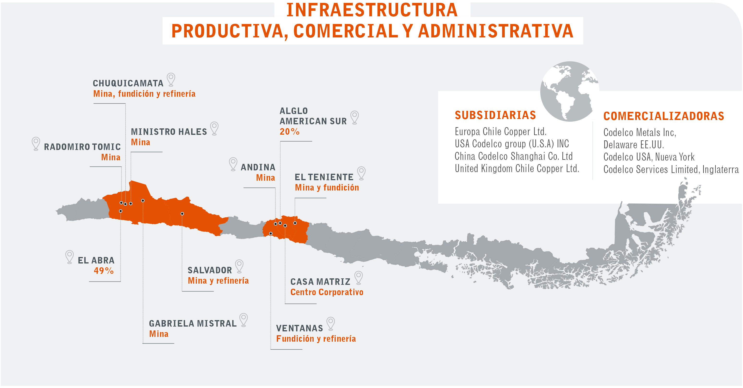

Slide 5
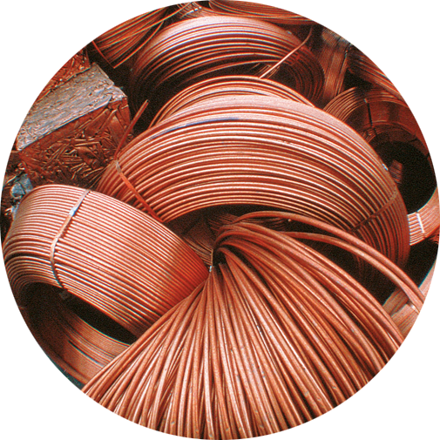
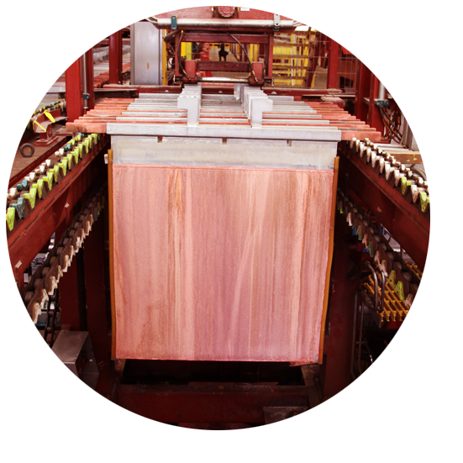
SÓLIDA BASE MINERA DE CODELCO
Liderazgo en producción
de cobre (1,7 millones de ton)
Liderazgo en reservas
de cobre probadas y probables
5,5% Codelco
8,3% Codelco
5,8% Compañía 2
17,5% Chile (exc. Codelco)
34,1% Otros
5,6% Compañía 3
5,2% Compañía 4
4,8% Compañía 5
10,6% Perú
70,3% Otros
3,7% Polonia
10,1% Australia
5,5% EEUU.
7,0% Rusia
6,1% México
Los orígenes de Codelco se remontan a 1971, tras la Nacionalización del Cobre. Desde sus inicios, ha sido la mayor empresa productora de cobre del mundo.
Fuente: Wood Mackenzie, World Bureau y Codelco.

Slide 6
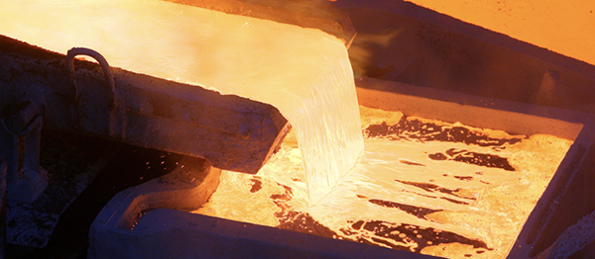
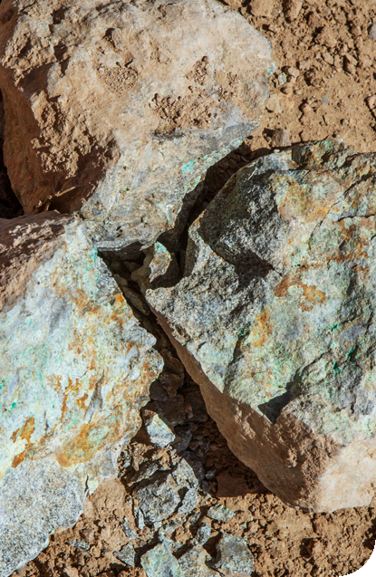
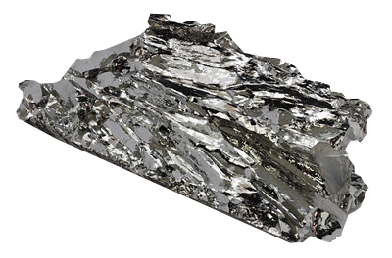
CODELCO GRAN
PRODUCTOR DE MOLIBDENO
10,4% Compañía 1
DE MOLIBDENO
10,4% Compañía 2
27.915 TMF
Tercer productor
más grande del mundo
en 2020.
9,6% CODELCO
7,6% Compañía 3
7,1% Compañía 4
54,9% Otros

Slide 7
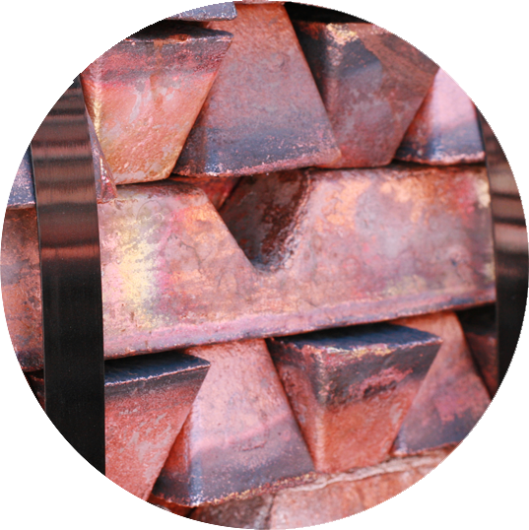
PRINCIPALES MERCADOS DE CODELCO
Ventas físicas
de cobre por producto
Ventas físicas de cobre por región 2020
62%
Cobre
refinado
5%
1% Otros
13% Europa
Blíster
Y ánodos
14% Norteamérica
38% China
33%
Concentrado
de cobre
22% Sudamérica
12% Otros Asia
Ventas de cobre propio y de terceros, que alcanzó a US$ 13.514 millones en 2020.

Slide 8
LÍNEA DE TIEMPO
EL TENIENTE
SALVADOR
NACIONALIZACIÓN
RADOMIRO TOMIC
1905
1959
1971
1997
Con la mejor tecnología de la época, la Braden
Copper Company, empresa estadounidense,
inicia la explotación del mineral El Teniente.
La empresa estadounidense Andes Copper Mining descubre un nuevo yacimiento en el cerro Indio Muerto,
en la Región de Atacama.
Hoy es la división
Salvador de Codelco.
Por unanimidad, el Congreso aprueba que
el Estado pase a ser dueño de los bienes
e instalaciones de las empresas extranjeras
que explotaban los grandes yacimientos
de Chuquicamata, Exótica, Salvador,
Andina y El Teniente. La Corporación del Cobre se encarga de administrarlos.
Con ingeniería chilena, Codelco diseña, construye y pone en marcha la división Radomiro Tomic.
CHUQUICAMATA
CHILENIZACIÓN
CODELCO
VENTANAS
1915
1966
1976
2005
Ingenieros estadounidenses contratados por Chile Exploration Company, de propiedad de la familia neoyorquina Guggenheim, inaugura las operaciones en la mina Chuquicamata, aplicando el novedoso método
de explotación a rajo abierto.
El Estado chileno se convierte en el dueño de parte de la propiedad de Chuquicamata, El Teniente y Salvador, hasta llegar al 51%. Nace la Corporación del Cobre para ocuparse de la producción y comercialización del mineral.
El 1 de abril, la Corporación del Cobre se divide en la Comisión Chilena del Cobre, Cochilco, como organismo técnico y asesor; y en Codelco,
como empresa productiva (Decreto Ley Nº 1.350).
Nace la división Ventanas, tras adquirir la fundición y refinería Las Ventanas, que hasta ese momento pertenecía a la Empresa Nacional
de Minería, Enami.

Slide 9
LÍNEA DE TIEMPO
LEY DE GOBIERNO CORPORATIVO
NUEVA DIVISIÓN
SUSTENTABILIDAD
LANZAMOS EL PLAN DE TRANSFORMACIÓN
2009
2013
2018
2020
Gabriela Mistral
pasa a engrosar
nuestra producción
de cobre y nuestros excedentes para
el Estado de Chile.
Terminamos la inversión de más de
US$ 2.200 millones de dólares para cumplir las exigencias del DS N° 28
sobre emisiones del Ministerio del
Medio Ambiente. Con esta cifra,
todas nuestras fundiciones lograron alcanzar o superar el 95% de captación.
Se modifica nuestro
estatuto orgánico, incluyendo
la composición del
directorio. Las nuevas
pautas entran en vigencia
el 1 de marzo de 2010.
Buscamos la excelencia en operaciones y en proyectos, la captura de valor de nuestros recursos y reservas, y un cambio cultural que impulsa nuevas formas de operar. La crisis sanitaria mundial por el Covid-19 obligó a acelerar nuestros
camino a ser una empresa más competitiva.
PRIMER PROYECTO ESTRUCTURAL
LEY DE CAPITALIZACIÓN
INAUGURAMOS CHUQUICAMATA SUBTERRÁNEA
2010
2014
2019
Se inician las
operaciones de la
División Ministro Hales, nuestro primer
proyecto estructural
terminado.
Se aprueba un plan de capitalización, que dispone de una inyección de capital de
hasta US$ 4.000 millones para
el período 2014-2018, lo que
permite impulsar y materializar
el plan de inversiones.
Tras 104 años de explotación, la mina a rajo abierto
más grande del mundo se convirtió en una operación bajo tierra altamente tecnologizada y preparada
para los estándares ambientales y de seguridad
del siglo XXI. Con Chuqui Subte se da el puntapié
inicial a una gran transformación en operacional,
organizacional y de la cultura en Codelco.

Slide 10
309
EN 49 AÑOS DE
HISTORIA, CODELCO
HA SIDO UN
IMPORTANTE APORTE
AL DESARROLLO
DE CHILE
US$ mil millones
exportaciones, 20% del total del país en el período
115
US$ mil millones
excedentes
~9% de los ingresos
fiscales en el período
287
127
65
patentes
nacionales I+D
patentes
de invención
presentadas en Chile
patentes
internacionales I+D
patentes de
invención presentadas
a nivel nacional
US$ mil millones
inversión de capital 5% de toda la inversión realizada en Chile en
el período

Slide 11
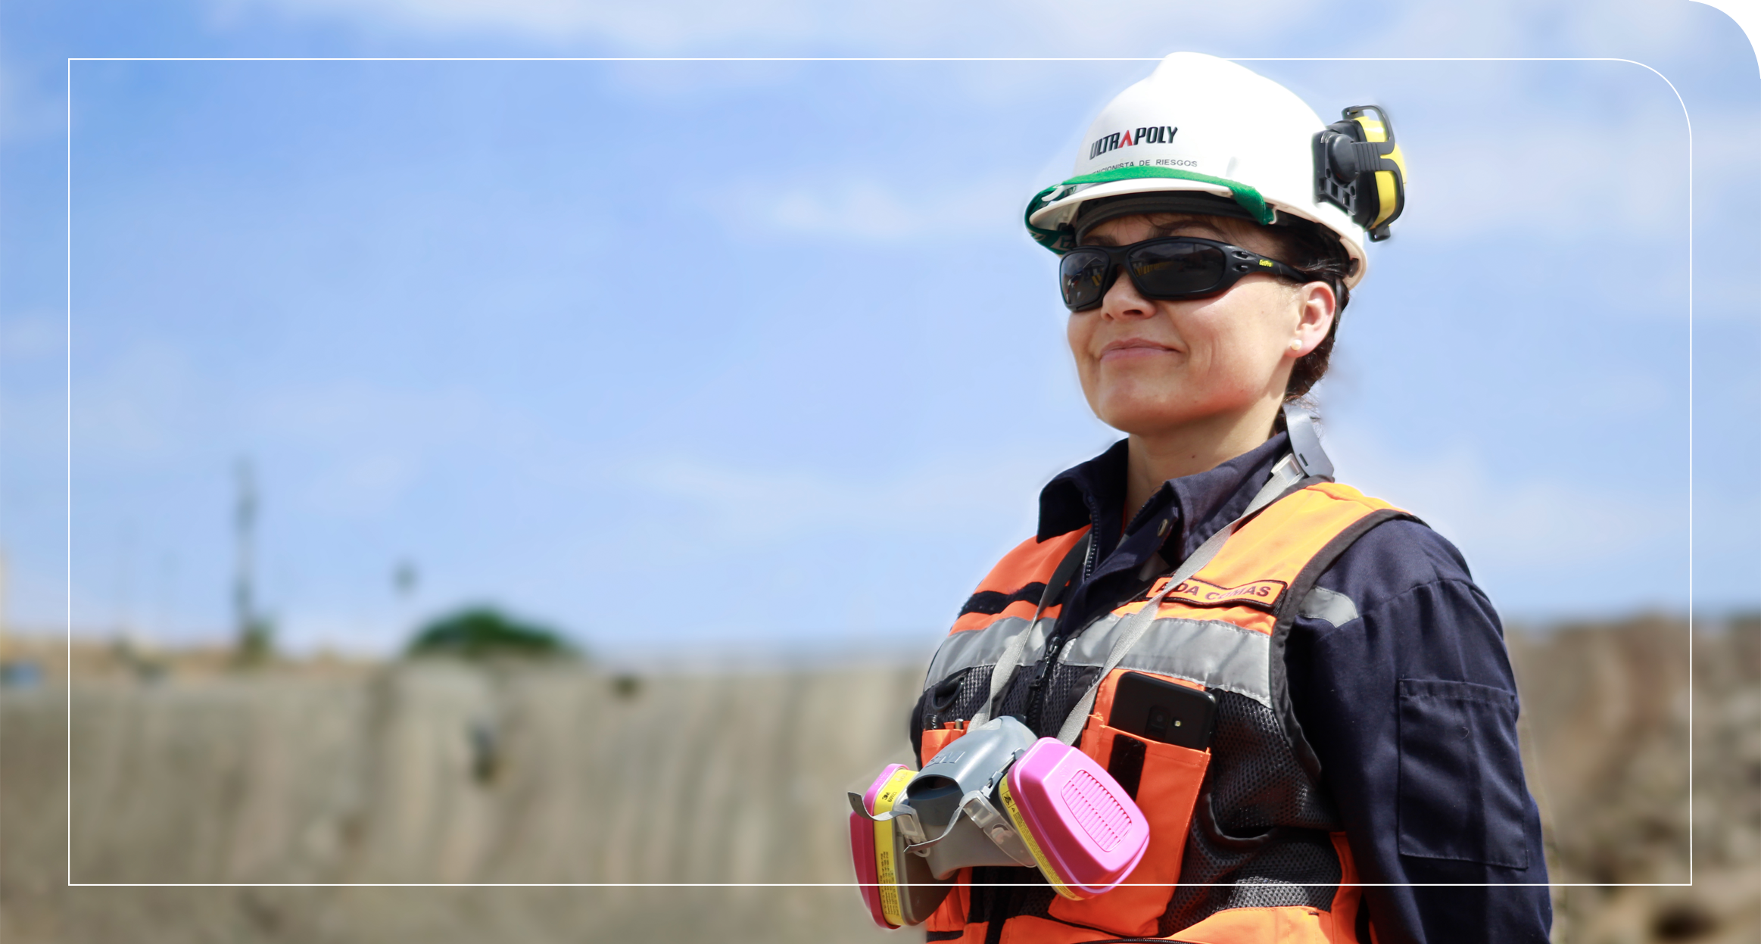
DOTACIÓN Y GOBIERNO
CORPORATIVO

Slide 12
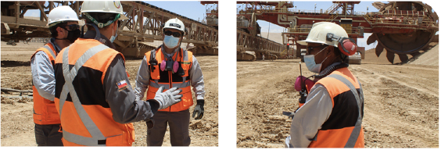
DOTACIÓN Y GOBIERNO
CORPORATIVO
Directorio
DOTACIÓN
PROPIA*
CONTRATISTAS DE EMPRESAS DE OPERACIONES Y SERVICIOS
14.509
3 miembros:
son designados
por el
Presidente de la República.
2 representantes:
1 de los trabajadores y 1 de los profesionales, seleccionados de una quina por
el Presidente de la República.
4 directores:
son elegidos por el Presidente de la República, de candidatos propuestos en una terna por el Consejo de Alta Dirección Pública.
18.770
DOTACIÓN
(a diciembre de 2020)
CONTRATISTAS DE EMPRESAS DE INVERSIÓN
16.447
Presidente Ejecutivo
*No incluye dotación temporal.

Slide 13
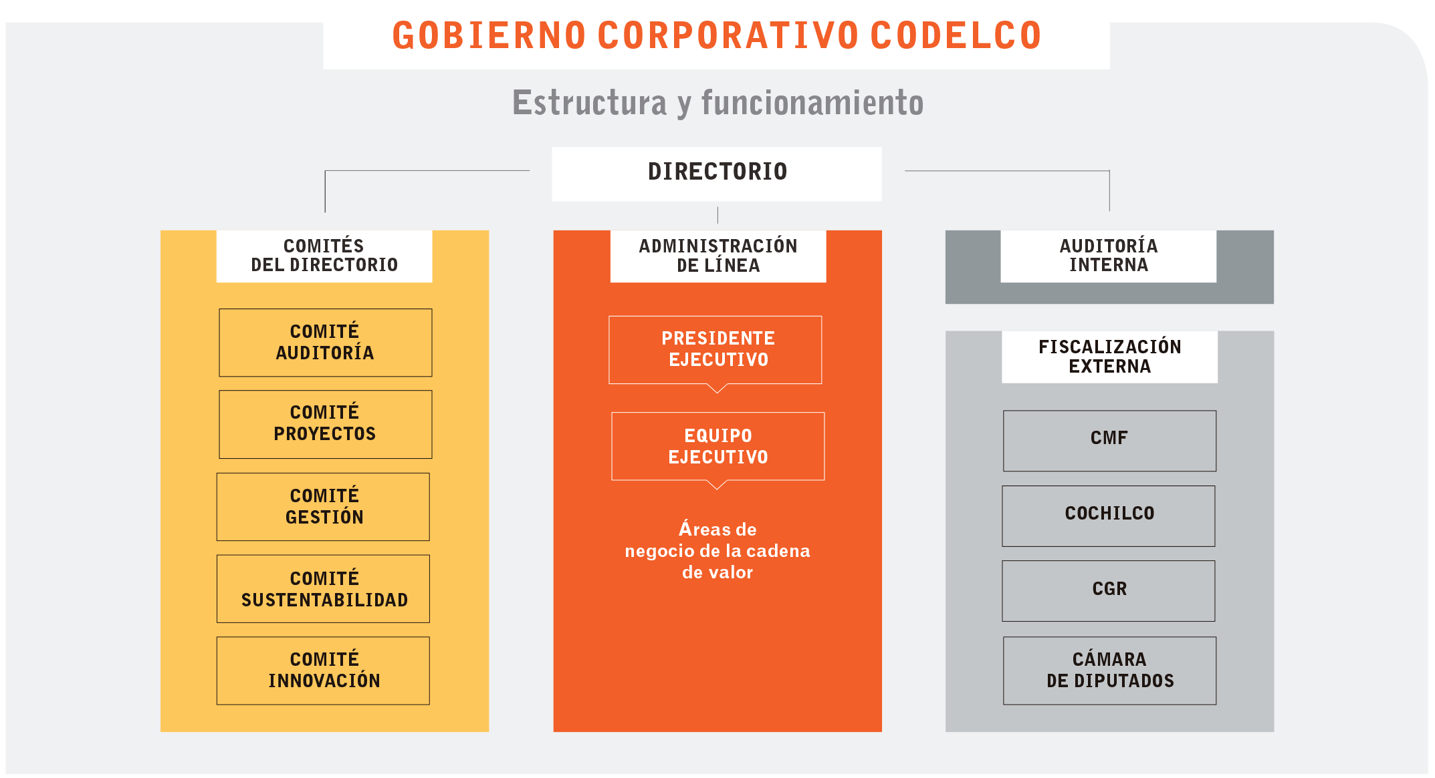

Slide 14
PROYECTOS
ESTRUCTURALES

Slide 15
LA PRODUCCIÓN FUTURA DE CODELCO
DEPENDE, EN GRAN MEDIDA, DE EJECUTAR
EL PLAN DE INVERSIONES
PRODUCCIÓN DE COBRE
BDP 2021
HOY
ESTRUCTURALES EN ESTUDIO
MILES DE TMF
78%
2031
ESTRUCTURALES EN CONSTRUCCIÓN
OPERACIONES ACTUALES
SIN PROYECTOS

Slide 16
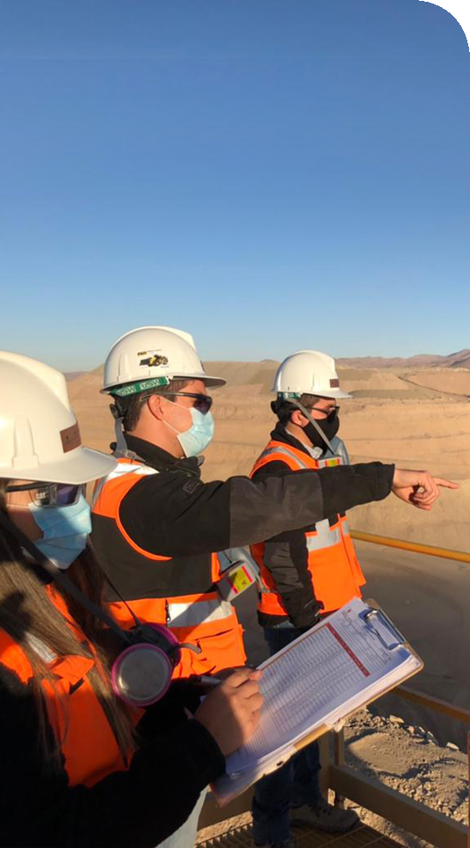
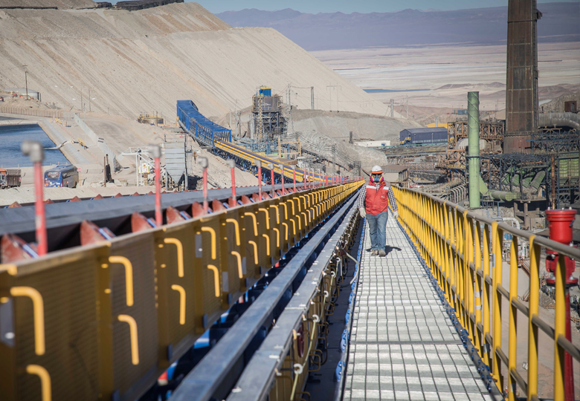
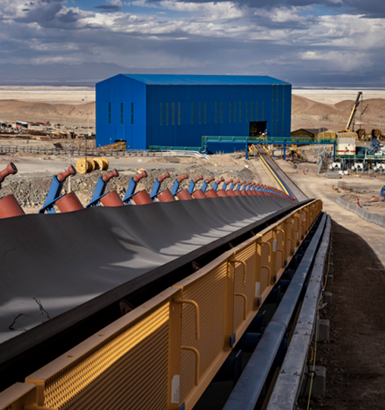
Chuquicamata
Subterránea,
proyecto estructural
terminado

Slide 17
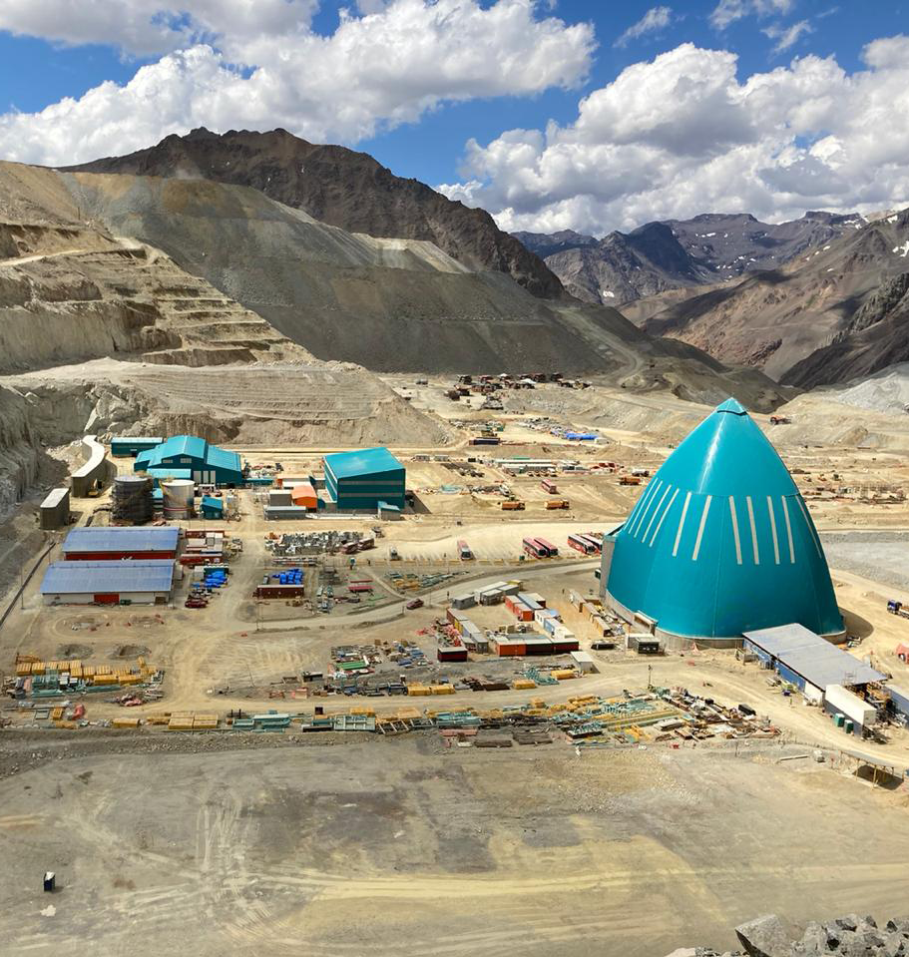
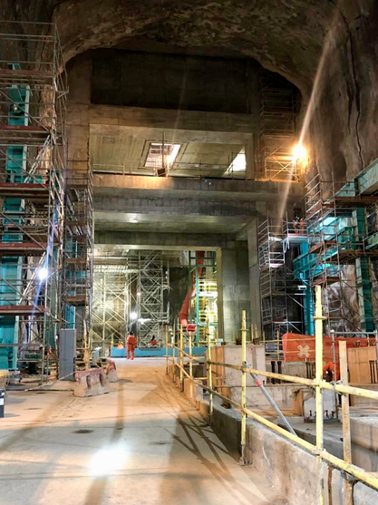
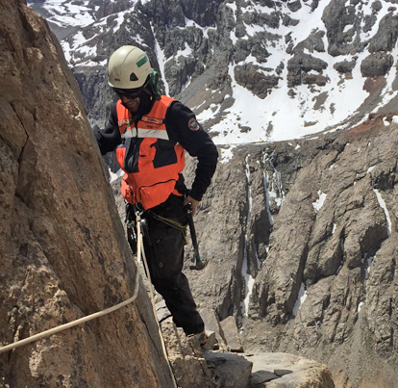
Traspaso Andina
93%
de avance en la construcción
Inicio de las
operaciones en 2021.

Slide 18
Rajo Inca
Aprobado por la comisión de
evaluación ambiental de atacama. Inversión de más de
US$ 1380
millones
aprobada por el directorio
en etapa de prestipping.

Slide 19
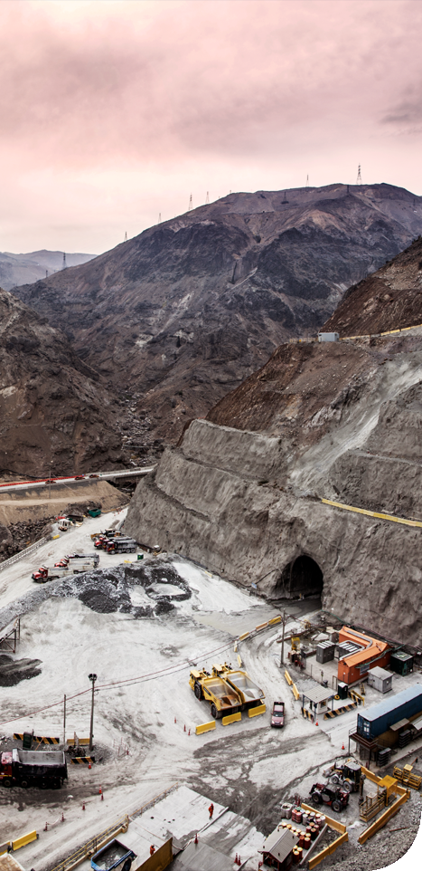
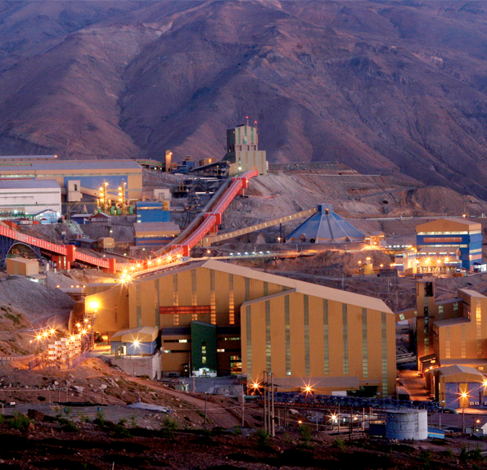
Cartera de
Proyectos Teniente
Avance total de
65,3%
Andes Norte, Andesita y Diamante.

Slide 20
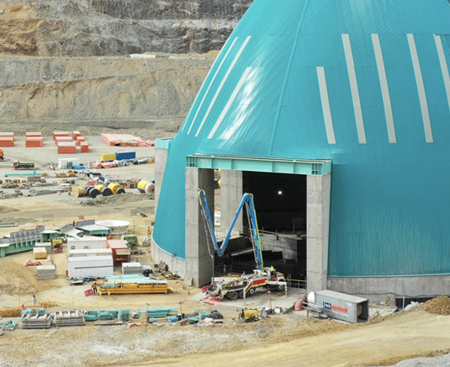
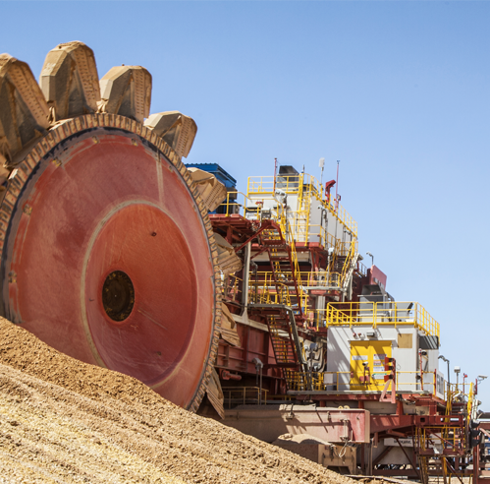
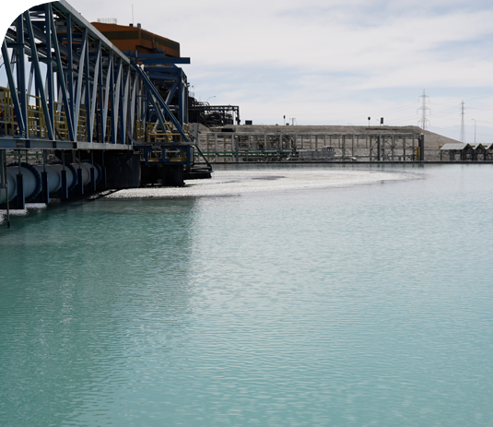
Otros proyectos en estudio:
Los proyectos estructurales demandarán inversiones por
US$ 17 mil
Desarrollo Futuro
Andina, RT Sulfuros
Fase II y Desalinizadora para el Distrito Norte.
millones
hasta 2028*
Para poder sostenernos en el tiempo, las operaciones se están transformando profundamente, con innovación, tecnología y excelencia operacional. Y estamos promoviendo un cambio cultural profundo.
Los diseños y las ejecuciones de los proyectos de Codelco que entre 2019-2028 requieren inversiones por US$ 20 mil millones están siendo revisados para capturar valor por US$ 8.000 millones.

Slide 21
¡NOS TRANSFORMAMOS HOY POR EL FUTURO DE CHILE!

Slide 22
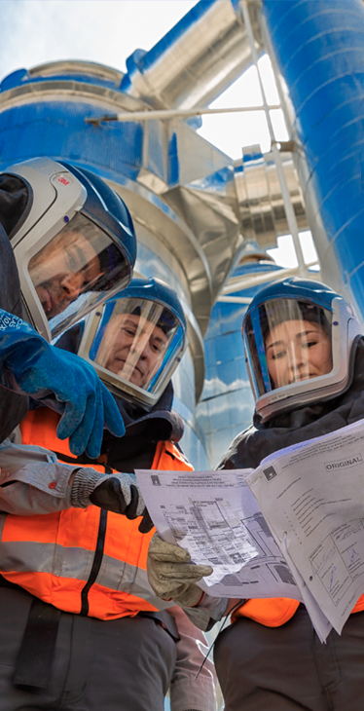
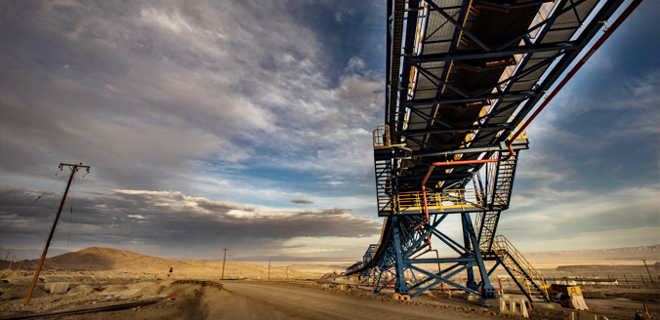
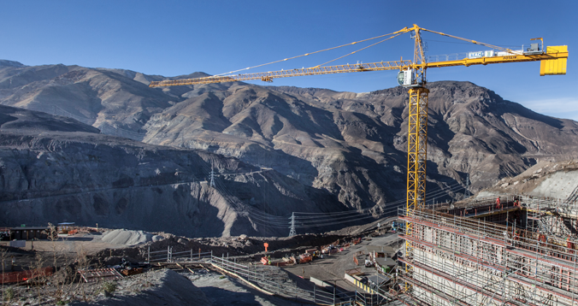
La urgencia llegó para quedarse: ¿Por qué nos estamos transformando?
Debemos priorizar qué
proyectos haremos, analizando
su costo contra la rentabilidad
Nuestros yacimientos son cada vez más profundos, se están agotando y son de menor calidad (mayor cantidad de impurezas).
El costo de la mano de obra y de los insumos clave se ha incrementado.
US$ 17 mil millones requiere la construcción de los proyectos estructurales (2019-2026).
US$ 22 mil millones para otros proyectos de desarrollo, reemplazo o refacción de equipos e instalaciones, tecnología, sustentabilidad, relaves y desarrollo minero.
Las grandes fluctuaciones del precio y mercado del cobre llegaron para quedarse.

Slide 23
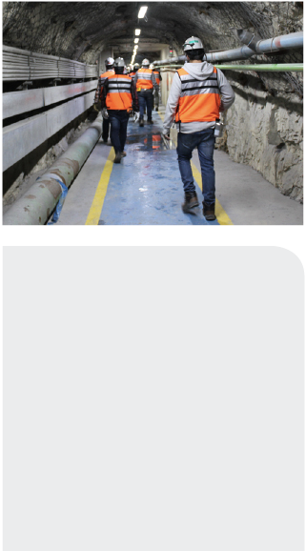
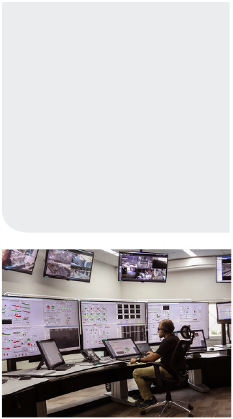
Ahorro en inversiones
(2019 - 2028)
Cuáles son
los objetivos de la transformación
US$ 8.000
millones
Permitirán posicionar a Codelco en el segundo cuartil de costos, asegurando el financiamiento y desarrollo de nuestros proyectos estructurales, para ser competitivos y mantener el aporte de Codelco al país por 50 años más.
equivale al 20% de la cartera de proyectos.
Aumento de
excedentes
US$ 1.000
millones
por año a partir del año 2021 US$ 400 millones en 2020.

Slide 25
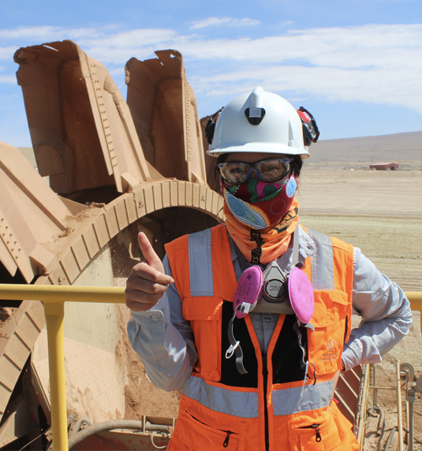
¿Cómo lo haremos?
Excelencia en operaciones
Alcanzar los límites técnicos
mediante excelencia
operacional y adecuado
mantenimiento.
Implementar prácticas de
productividad que nos ubiquen
en el 2^{do} cuartil de la industria
en 2022 (esto es, estar en el
grupo del 50% de empresas
con menores costos).
Reforzar la excelencia
en abastecimiento: sólo
lo que se necesita, al mejor precio del mercado.
Aumento de excedentes
US$ 1.000
millones por año
a partir de 2021
US$ 400 millones en 2020.

Slide 26
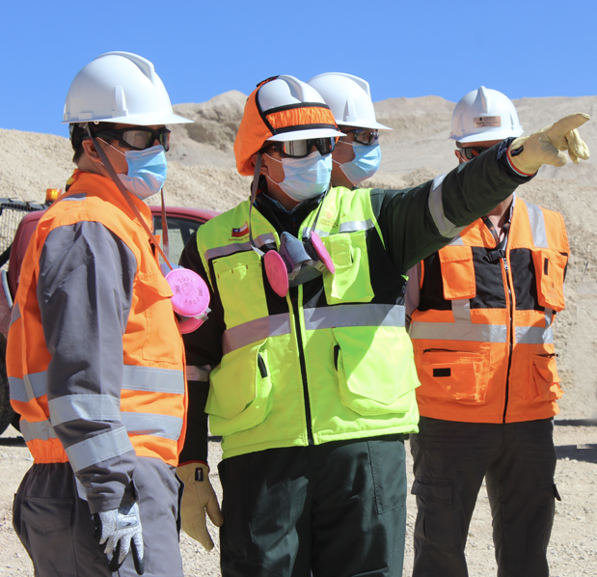
Ahorro en inversiones
¿Cómo lo haremos?
Excelencia
en proyectos
(2019 - 2028)
US$ 8.000
Priorizar los
mejores proyectos.
Desarrollar diseños
simples y ajustados
a los requerimientos
del negocio.
Contratar y construir en tiempo, según la mejor productividad alcanzable para el alcance acordado,
y siguiendo metas de
eficacia y mejora continua.
millones
equivalente al 20%
de la cartera de proyectos.

Slide 27
SOMOS
CODELCO
2020
© 2021 Codelco Chile. Todos los derechos reservados . INFORMACIÓN DE USO GENERAL

